Slide 1
Интеллектуальная игра по финансовому праву «Ты сам отвечаешь за все!»»

Slide 2
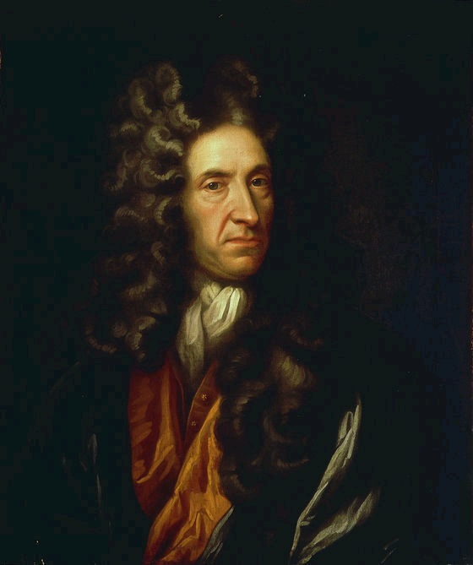
Дурное употребление материальных благ часто является вернейшим путем к величайшим невзгодам
Д. Дефо

Slide 3
Правила игры:
Участники Игры выполняют задания по вопросам финансовой грамотности:
1 задание - тест из 10 вопросов (10 баллов)
2 задание - привести в соответствие термин и его понятие (10 баллов)
3 задание – схема (17 баллов)
4 задание – кроссворд (10 баллов)
5 задание – блиц-турнир (12 баллов)
6 задание – лозунг (10 баллов)

Slide 4
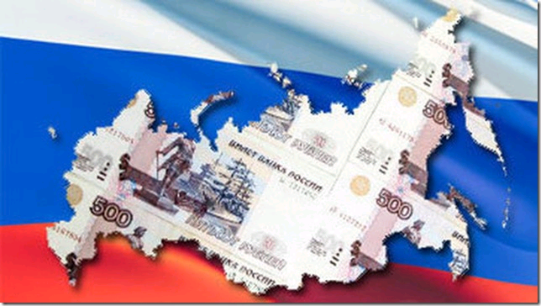
Задание 1.
Тест «Насколько хорошо вы знаете экономику». На выполнение теста дается 5 минут.

Slide 5
Задание 2.
Приведите в соответствие термины и определения. 3 минуты

Slide 6
Задание 3.
Составить схему. 5 минут

Slide 7
Задание 4. «Конкурс капитанов»
Разгадайте кроссворд.
Время выполнения – 5 минут

Slide 8
Задание 5.
“Веселый блиц-турнир”. Задаются по очереди вопросы командам, ответ дается сразу.

Slide 9
Задание 6.
Творческий конкурс. Напишите лозунг-обращение к молодым людям, направленный на привлечение к активному участию в экономической жизни страны. Время на подготовку – 7 минут .

Slide 10
Подведение итогов

Slide 11
Спасибо за игру!

